Slide 1
DIGITÁLIS HITTANÓRA
ÁLDÁS, BÉKESSÉG!
A mai óra témája
Isten Igéje utat mutat: só és világosság
(Máté 5,13–16)

Slide 2
Kedves Hittanos Barátom!
ISTEN HOZOTT!
A digitális hittanórán szükséged lesz a következőkre:
Internet kapcsolat
Laptop, okostelefon vagy tablet
Hangszóró vagy fülhallgató
Üres lap vagy a füzeted és ceruza.
A Te lelkes hozzáállásod. ☺
Javaslat: A PPT fájlok megjelenítéséhez használd a WPS Office ingyenes verzióját (Letölthető innen: WPS Office letöltések ).
Az alkalmazás elérhető Windows-os és Android-os platformokra is!
Kérlek, hogy olvasd el a diákon szereplő információkat és kövesd az utasításokat!
Állítsd be a diavetítést és indítsd el a PPT-t!

Slide 3
Áldás, békesség!
Kezdd a digitális hittanórát az óra eleji imádsággal!

Slide 4
Mit gondolsz, mi lehet ez?
Sót láthatsz a képen.
Képzeld el a világot úgy, hogy nem létezik só… Milyen lenne?

Slide 5
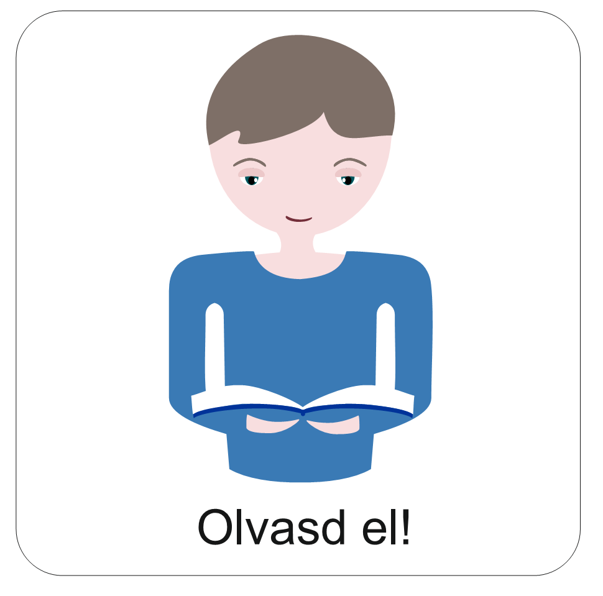
A só szerepe Izráelben
A sót és annak jelentőségét, felhasználási módjait ismerték már az Ószövetségben is és Jézus korában is. Kétféle tapasztalat kapcsolódott hozzá. Egyrészt ismerték azt az erejét, hogy képes elpusztítani a növényzetet és az életet. Ezt a Holt-tenger környékén láthatták is. Másrészt tartósításra és ételízesítésre használták. Különösen fontos volt ez a két tulajdonság, ami miatt Jézus is példaként hozza a tanításában. A só alapvetően, ha jó minőségű, akkor nem megy tönkre. Akkor válhat íztelenné, ha nem tengerből lepárolt sóról van szó, hanem bányászott kősóról. Ez utóbbi sok más, haszontalan anyagot tartalmazhat, amiből aztán könnyen kioldódik a valódi sótartalom. A megmaradt anyag már nem só volt, hanem íztelen, és mind tartósításra, mind ételízesítésre használhatatlanná vált.

Slide 6
Világosság
Mi jut eszedbe erről a szóról?

Slide 7
A bibliai időkben így nézett ki egy lámpás. Mécses néven is ismerheted.

Slide 8
Jézus így tanított az egyik alkalommal….
(lapozz!)
Miért is beszélünk ma erről?

Slide 9
„Ti vagytok a föld sója. Ha pedig a só megízetlenül, mivel lehetne ízét visszaadni? Semmire sem való már, csak arra, hogy kidobják, és eltapossák az emberek. Ti vagytok a világ világossága. Nem rejthető el a hegyen épült város. Lámpást sem azért gyújtanak, hogy a véka alá tegyék, hanem a lámpatartóra, hogy világítson mindenkinek a házban. Úgy ragyogjon a ti világosságotok az emberek előtt, hogy lássák jó cselekedeteiteket, és dicsőítsék a ti mennyei Atyátokat.”
(Máté 5,13—16 )

Slide 10
Mit jelképez a tanítványi életben a só?
Átvitt értelemben a só a tartósságnak, ízességnek a szimbóluma. Jézus az Őt követőket alkalmasnak tartja arra, hogy jó hatással legyenek a világra. A viselkedésünkkel, a tetteinkkel, szavainkkal mutassuk meg, hogy mit jelent Isten akarata szerint élni! Ezek az igazi, maradandó és tartós értékek.
A világosság értelmezése a Bibliában
A Bibliában a világosság kettős értelemben jelenik meg.
a) Ahogyan ma is, egyrészt jelenti a fényforrást, azaz a napot, holdat, csillagokat – vagy az emberek által fénygyújtásra használható eszközöket. Jézus korában ezek mécsesek és gyertyák voltak.
b) Átvitt értelemben a világosság azt jelenti, aminek a hatására az elrejtett dolgok nyilvánvalóak lesznek. Az élet szinonimájaként is szerepel. A teremtéskor, az első napon teremtette Isten a világosságot (1Móz 1,3). Istenről gyakran beszél úgy a Biblia, mint aki a világosság Atyja, akitől minden jó származik (Jak 1,17). Ő maga a világosság (1Jn 1,6). Akik Istent megismerik, és hitre jutottak, ismerik Istent, és ismerik a világosságot.

Slide 11
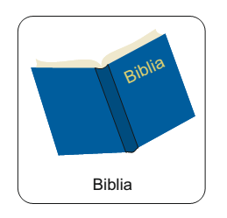
Mit jelent Jézus szerint a „világ világosságá”-nak lenni?
A „világ világossága” kifejezés három alkalommal fordul elő a Szentírásban. Csak az Újszövetségben találkozhatunk vele. Kétszer Jézus saját magáról mondja ezt (Jn 8,12; 9,5). A harmadik esetben a tanítványokra, az Őt követőkre vonatkozik ez a kifejezés. Jézus ezzel a mondattal kijelöli helyünket a világban. Feladatot és célt ad a számunkra. Azt is mondhatná: legyetek világossággá a világ számára. Ott és azon a helyen, ahol vagytok. Ez a fény, ez a világosság az Istennel való kapcsolatból eredhet. Mivel Isten maga a világosság, Jézus a világ világossága, ezért nekünk mint tanítványoknak tovább kell adnunk a jézusi tanítást.

Slide 12
Mit gondolsz, hogyan lehet másokra hatni?
Gyűjts példákat jó és rossz hatásokra!
Sónak és világosságnak lenni azt is jelenti, hogy áldássá vagyunk a körülöttünk élők számára.
Te hogyan tudsz áldássá lenni? Írj legalább 3 ötletet és küldd el a Hittanoktatódnak!
Hallgasd meg ezt a dalt! Hogyan kapcsolódik szerinted a mai témánkhoz?

Slide 13
Mi Atyánk, aki a mennyekben vagy.
Szenteltessék meg a te neved, jöjjön el a te országod,
legyen meg a te akaratod, amint a mennyben úgy a földön is.
Mindennapi kenyerünket add meg nekünk ma,
És bocsásd meg vétkeinket, minképpen mi is megbocsátunk
az ellenünk vétkezőknek.
És ne vigy minket kísértésbe, de szabadíts meg a gonosztól,
Mert Tiéd az ország, a hatalom, és a dicsőség mindörökké.
Ámen.
Kedves Hittanos!
Várunk a következő digitális hittanórára!
Áldás, békesség!

